Slide 1
Covid Killer
Hazırlayanlar: Mert Oğuz Dalak, Ömer Furkan Bilge, Samed Kazanır

Slide 2
İçindekiler
Covid-19
Kullanılan Teknoloji
Geliştirilen Sistem (Ekran Görüntüleri)
Kaynaklar

Slide 3
Covid-19
Korona virüs hastalığı 2019 (COVID-19) şiddetli akut solunum sendromu korona virüsü 2 (SARS-CoV-2)'nin neden olduğu bulaşıcı bir hastalıktır. İlk vaka ile Çin’in Hubei eyaletinin Vuhan şehrinde Aralık 2019 tarihinde karşılaşılmıştır. O zamandan bu yana yayılmaya devam etmiş ve hala daha devam eden bir pandemiye neden olmuştur. 3 Mart 2020 itibarıyla dünya çapında ölüm oranı %3,4 olup, 27 Ocak 2021 tarihi itibarıyla Dünya'da 100.836.681 onaylanmış vaka, 72.844.940 iyileşen varken virüs nedeniyle 2.167.092 hasta öldü.

Slide 4

Kullanılan Teknoloji
Android Studio

Slide 5
Geliştirilen Sistem
Geliştirmiş olduğumuz ’’Covid Killer’’ oyununda amacınız Sağlık Bakanı Fahrettin Koca ile aşıları doğru hedefe göndererek Covid-19’a dur demek.

Slide 6
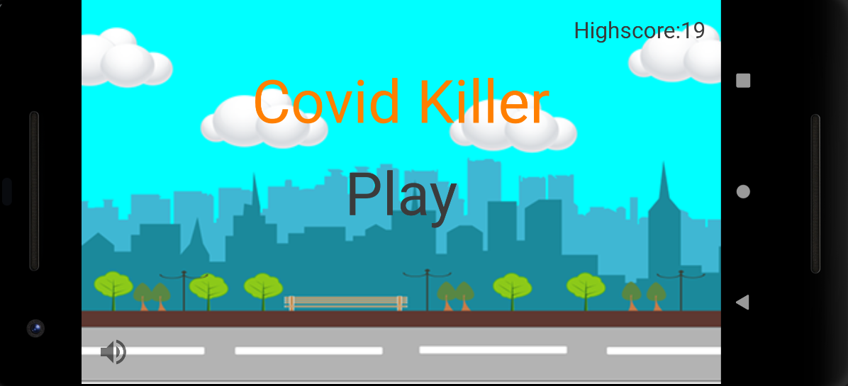
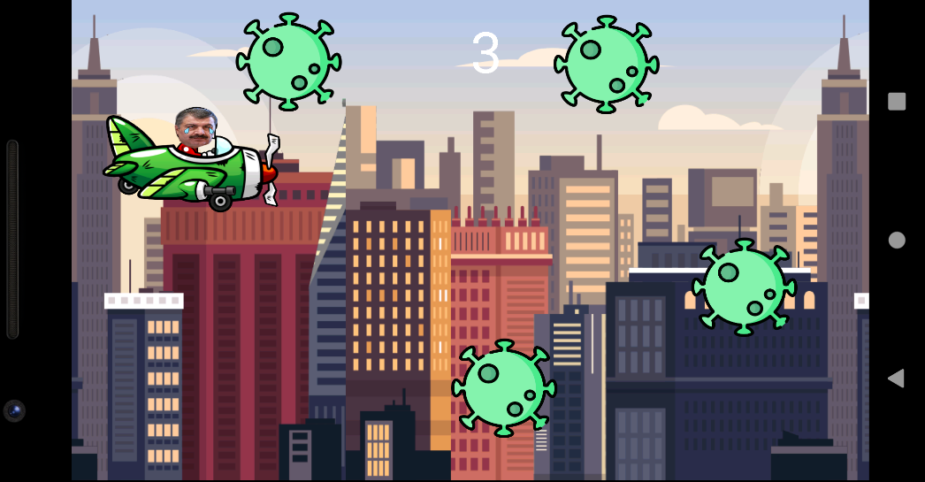
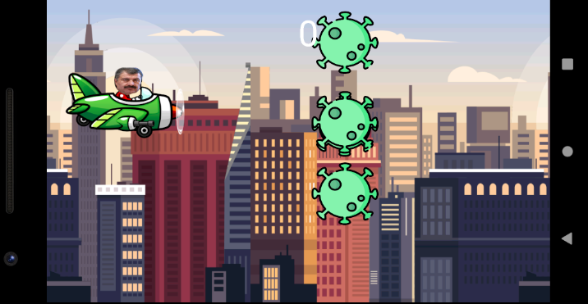
Ekran Görüntüleri

Slide 7
Kaynaklar
https://www.flaticon.com/free-icon/vaccine_2932858?related_item_id=2932730&term=vaccine
https://www.flaticon.com/free-icon/virus_2760528?term=virus&page=1&position=36&related_item_id=2760528
https://www.udemy.com/course/android-o-mobil-uygulama-dersi-kotlin-java/

